Slide 1
Тема урока: «Третий закон Ньютона
Учитель физики МОУ СОШ №8 г.Моздока РСО – Алания
Загилова С. И.

Slide 2
1.Привлекательная цель
2. Учебный мозговой штурм
3. Практичность теории
4. Фантастическая добавка
5.Три уровня решения задач а)обязательный
б)индивидуальный с объяснением
в)повышенной трудности
6. Отработка умений
7. Опрос – итог
8. Три уровня домашнего задания
ОБЯЗАТЕЛЬНЫЙ МИНИМУМ
ТРЕНИРОВОЧНЫЙ
ТВОРЧЕСКОЕ ЗАДАНИЕ

Slide 3
. При ударе мяча об стенку или пол,
мяч отскакивает. Почему?
Двое стоят на одинаковых тележках.
Тянет за веревку один,
а в движение приходят обе тележки.
Почему?

Slide 4
Инерция – это…
Причиной ускорения тела является …
Масса тела – это…
Первый закон Ньютона читается так: …
Что такое сила?
Чем характеризуется сила?
Второй закон Ньютона читается так: …
Второй закон Ньютона записывается в виде:…
Между какими величинами устанавливает связь второй закон Ньютона?
Каков физический смысл единицы силы?

Slide 5
Найдите ошибку:
Динамика – раздел механики, в котором рассматриваются причины движения тел.
Ответ:
динамика – раздел механики, в котором рассматриваются причины возникновения и изменения характера движения тел.

Slide 6
Скорость, имеющаяся у тела относительно Земли, сохраняется на идеальных (гладких) горизонтальных плоскостях бесконечно.
Ответ:
Скорость, имеющаяся у тела относительно Земли, сохраняется на идеальных (гладких) горизонтальных плоскостях до тех пор, пока нет причин (действия других тел), приводящих к возникновению ускорения.

Slide 7
Система называется инерциальной, если в ней свободное тело (точечное тело, удаленное от всех других объектов) покоится или движется ускоренно.
Ответ:
Система называется инерциальной, если в ней свободное тело (точечное тело, удаленное от всех других объектов) покоится или движется равномерно или прямолинейно.

Slide 8
Продолжи предложение:
Силой в механике называют…
физическую величину, характеризующую действие одного тела на другое, в результате которого оно получает ускорение в инерциальной системе отсчета
Сила является…
вектором
Значение силы положительно(F>0), если…
сила направлена в положительном
направлении оси X выбранной системы отсчета

Slide 9
Продолжи предложение:
Направление действующей на тело силы совпадает…
с направлением ускорения
этого тела в инерциальной системе отсчета
Под действием силы 1 Н первоначально покоившееся в ИСО точечное тело…
массой 1 кг получает ускорение, равное 1 м/с.

Slide 10
Продолжи предложение:
Под инертностью тела понимают его свойство…
изменять свою скорость под действием приложенной силы
Масса – это физическая величина, …
количественно характеризующая инертность тела.

Slide 11
Проведите опыт:
на легкие тележки поместите магниты и пронаблюдайте за их поведением в случае, когда они обращены друг к другу одноименными полюсами, разноименными полюсами.
сделайте вывод.

Slide 12
Проведите опыт:
сцепите крючками два динамометра и проследите за показаниями обоих динамометров.
Какой вывод из всего сказанного и продемонстрированного можно сделать?

Slide 13
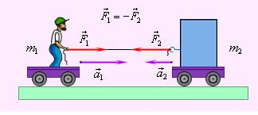
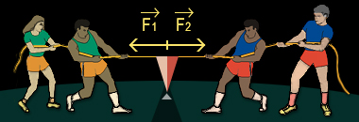
Третий закон Ньютона.
Силы, с которыми два тела действуют друг на друга, равны по модулю, противоположны по направлению и действуют вдоль одной прямой, соединяющей эти тела.

Slide 14
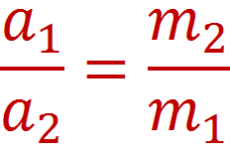
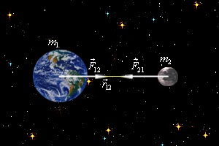
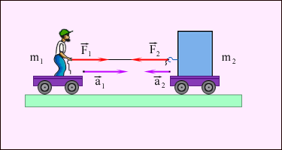
отношение модулей ускорений взаимодействующих тел определяется обратным отношением масс и совершенно не зависит от характера действующих между ними сил.

Slide 15
«О чем спорили
Ньютон и Гук?»
2. «Жизнь
Исаака Ньютона.»
3.Значимость
законов Ньютона.»
Темы
Рефератов:

Slide 16
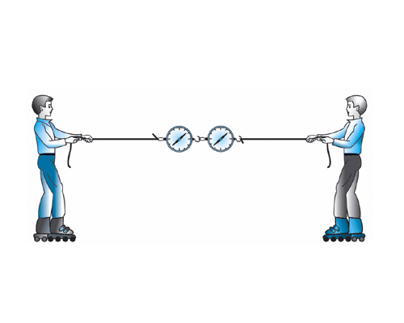
Третий закон Ньютона
Расскажите, как проводился этот опыт и какой вывод был сделан
на основе полученных результатов.
Notes:
Позволю напомнить, что компонент состоит из трех подкомпонентов, каждый из которых решает свой круг задач

Slide 17
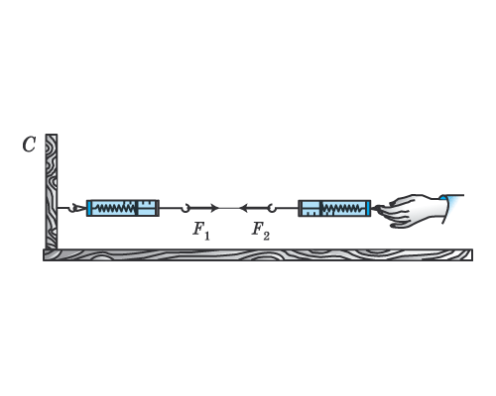
Третий закон Ньютона
Расскажите, как проводился этот опыт и какой вывод был сделан на основе полученных результатов.
Notes:
Позволю напомнить, что компонент состоит из трех подкомпонентов, каждый из которых решает свой круг задач

Slide 18
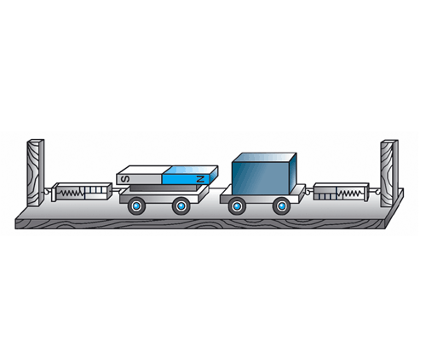
Третий закон Ньютона
Расскажите, как проводился этот опыт и какой вывод был сделан
на основе полученных результатов.
Notes:
Позволю напомнить, что компонент состоит из трех подкомпонентов, каждый из которых решает свой круг задач

Slide 19
Решение качественных задач
Как объяснить, что бегущий человек, споткнувшись, падает в направлении своего движения, а поскользнувшись, падает в направлении, противоположном направлению своего движения?
Решение: Это явление легко объясняется на основании первого закона Ньютона. Бегущий человек. Споткнувшись, падает в направлении своего движения. Потому что при этом ноги человека замедляют движение. А туловище сохраняет по инерции прежнее состояние движения. В то время как ноги начинают скользить вперед быстрее, потому человек падает назад.

Slide 20
2.Парашютист падает с постоянной по модулю скоростью. Чему равен модуль силы сопротивления воздуха при этом движении?
Решение: Движение парашютиста равномерное и прямолинейное, поэтому, на основании 1 закона Ньютона, все силы, действующие на парашютиста, компенсируются. Так как парашютист движется под действием силы тяжести, то сила сопротивления воздуха по модулю равна силе тяжести парашютиста и противоположно направлена.

Slide 21
3. К пристани причаливают две одинаковые лодки. Лодочники подтягиваются к берегу с помощью веревок. Противоположный конец первой веревки привязан к столбу на пристани; за противоположный конец второй веревки тянет матрос, стоящий на пристани. Все трое прилагают одинаковые усилия. Какая лодка причалит раньше?
Решение: Обе лодки причалят одновременно. По третьему закону Ньютона каждому действию есть равное противодействие. С какой силой лодочники тянут за один конец веревки, с такой же силой второй конец веревки действует на столб и на матроса. Другими словами, столб "тянет" конец веревки с такой же силой, с какой ее тянет матрос, стоящий на пристани.

Slide 22
Решение задач
Решение задач

Slide 23
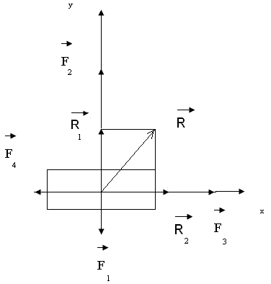
1. Как направленно ускорение самолета, если на него действует 4 силы: по вертикали - сила тяжести = 200кН и подъемная сила 210кН. По горизонтали: сила тяжести мотора 20 кН и сила лобового сопротивления воздуха 10 кН. Чему равна равнодействующая всех сил?

Slide 24
Дано:F₁ = 2*10 ⁵ H F₂ = 2, 1*10 ⁵ H F₃ = 2*10 ⁴ H F₄ =10 ⁴ H R-? | Решение: R₁ = F₂ - F₁, (по вертикали) R₁ = 2, 1*10⁵ - 2*10⁵ = 10⁴Н R₂ = F₃ - F₄, (по горизонтали) R₂ = 2*10 ⁴ - 10 ⁴ =10 ⁴ H
Найдем равнодействующую всех сил,
пользуясь правилом параллелограмма:
Модуль силы R вычислим с помощью
теоремы Пифагора:
R=
Ответ: Равнодействующая всех сил направлена под
углом под углом 45°к горизонту и равна 1,4*10 ⁴ Н.

Slide 25
Индивидуальные задачи.
1.Шайба остановилась через 5 с после удара клюшкой на расстоянии 20 м от места удара. Масса шайбы 100 г. Определить силу трения между шайбой и льдом. [0,16 H]
2. К телу, лежащему на гладкой горизонтальной поверхности, приложена некоторая сила, под действием которой тело, двигаясь из состояния покоя, на пути 1 м приобрело скорость 10 м/с. Какую силу приложили к телу, если его масса 1 кг? [50 H]
3.Тело массой m = 1 кг удерживается нитью, переброшенной через блок (рисунок слева). Одинакова ли сила, приложенная к нити в положениях 1 и 2? Какая сила действует на блок в положениях 1 и 2?
[Одинакова; 14 H; 20 H]

Slide 26
Домашнее задание:
§ 12
Упр. 12
ОБЯЗАТЕЛЬНЫЙ МИНИМУМ

Slide 27
Домашнее задание:
226,340,350,352,353.
Лукашик В.И.
ТРЕНИРОВОЧНЫЙ

Slide 28
Домашнее задание:
Подготовить
доклады.
ТВОРЧЕСКОЕ ЗАДАНИЕ

